Slide 1
Mitä yhteistä on seuraavilla ihmisillä?

Slide 2
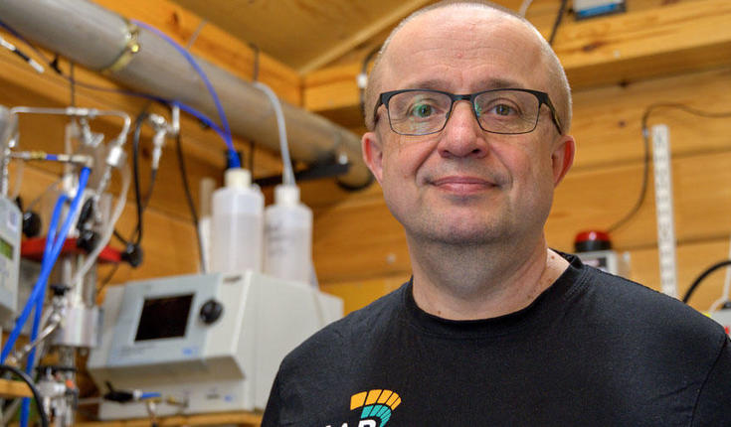
Ilmakehätutkija, akateemikko, akatemiaprofessori Markku Kulmala

Slide 3
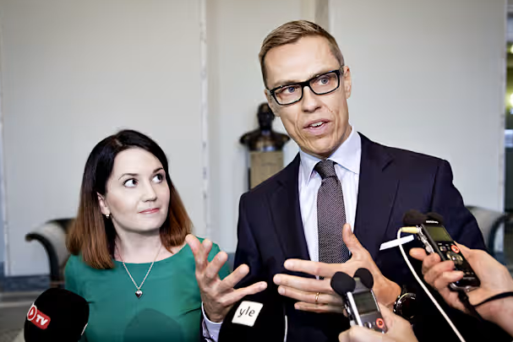
Sanni Grahn-Laasonen, ministeri

Slide 4
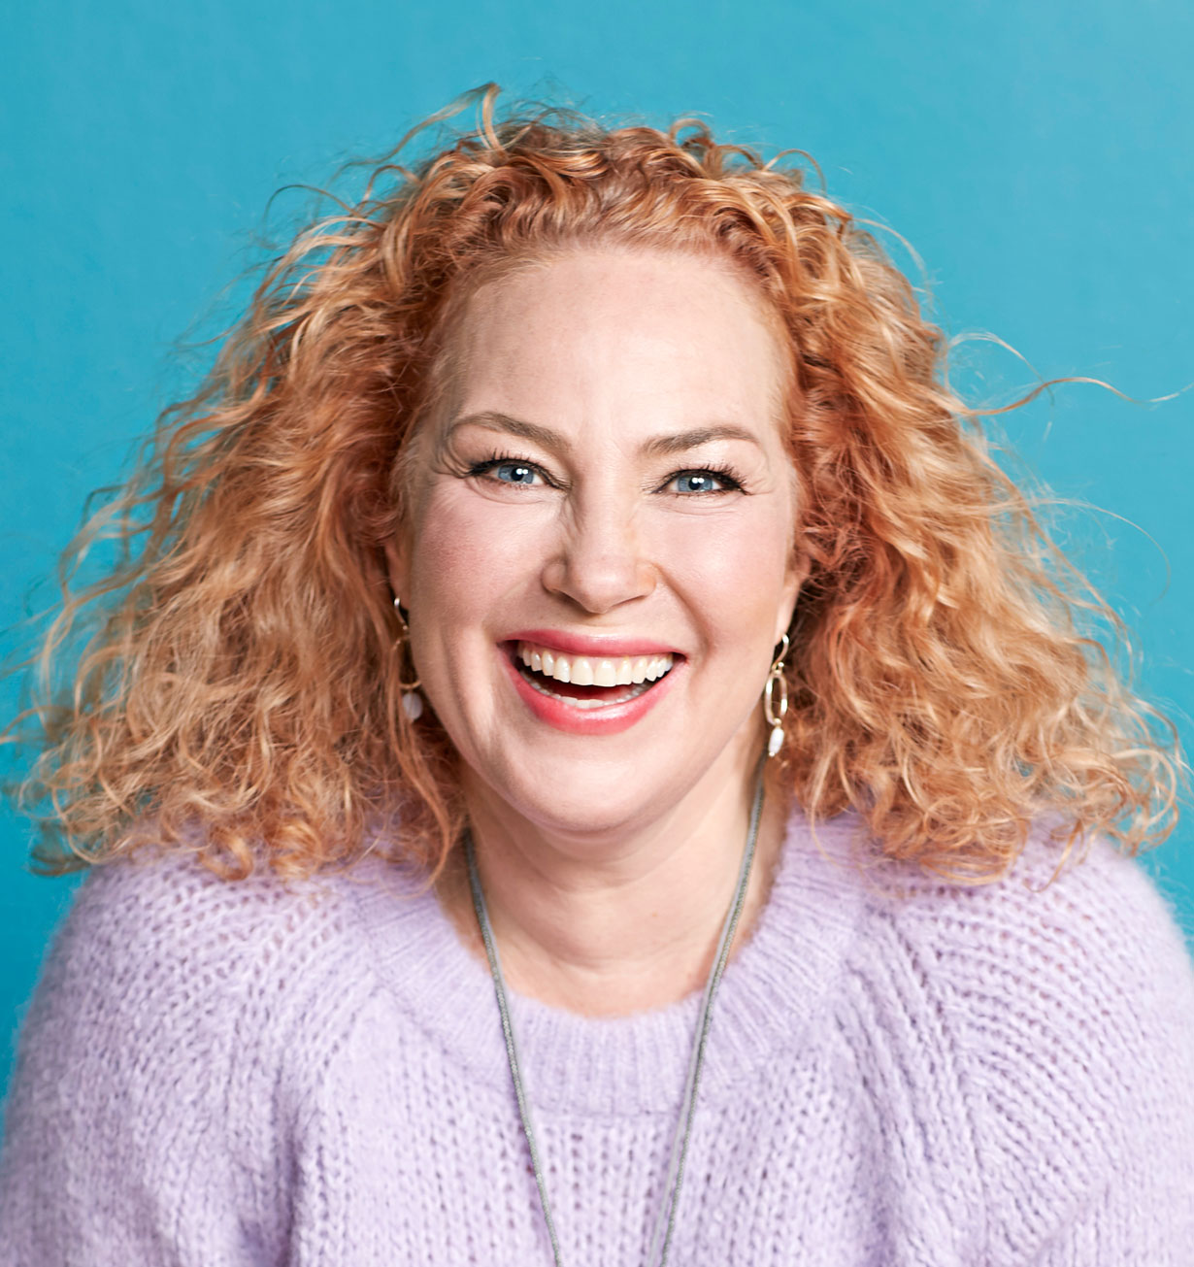
Näyttelijä Miia Nuutila

Slide 5
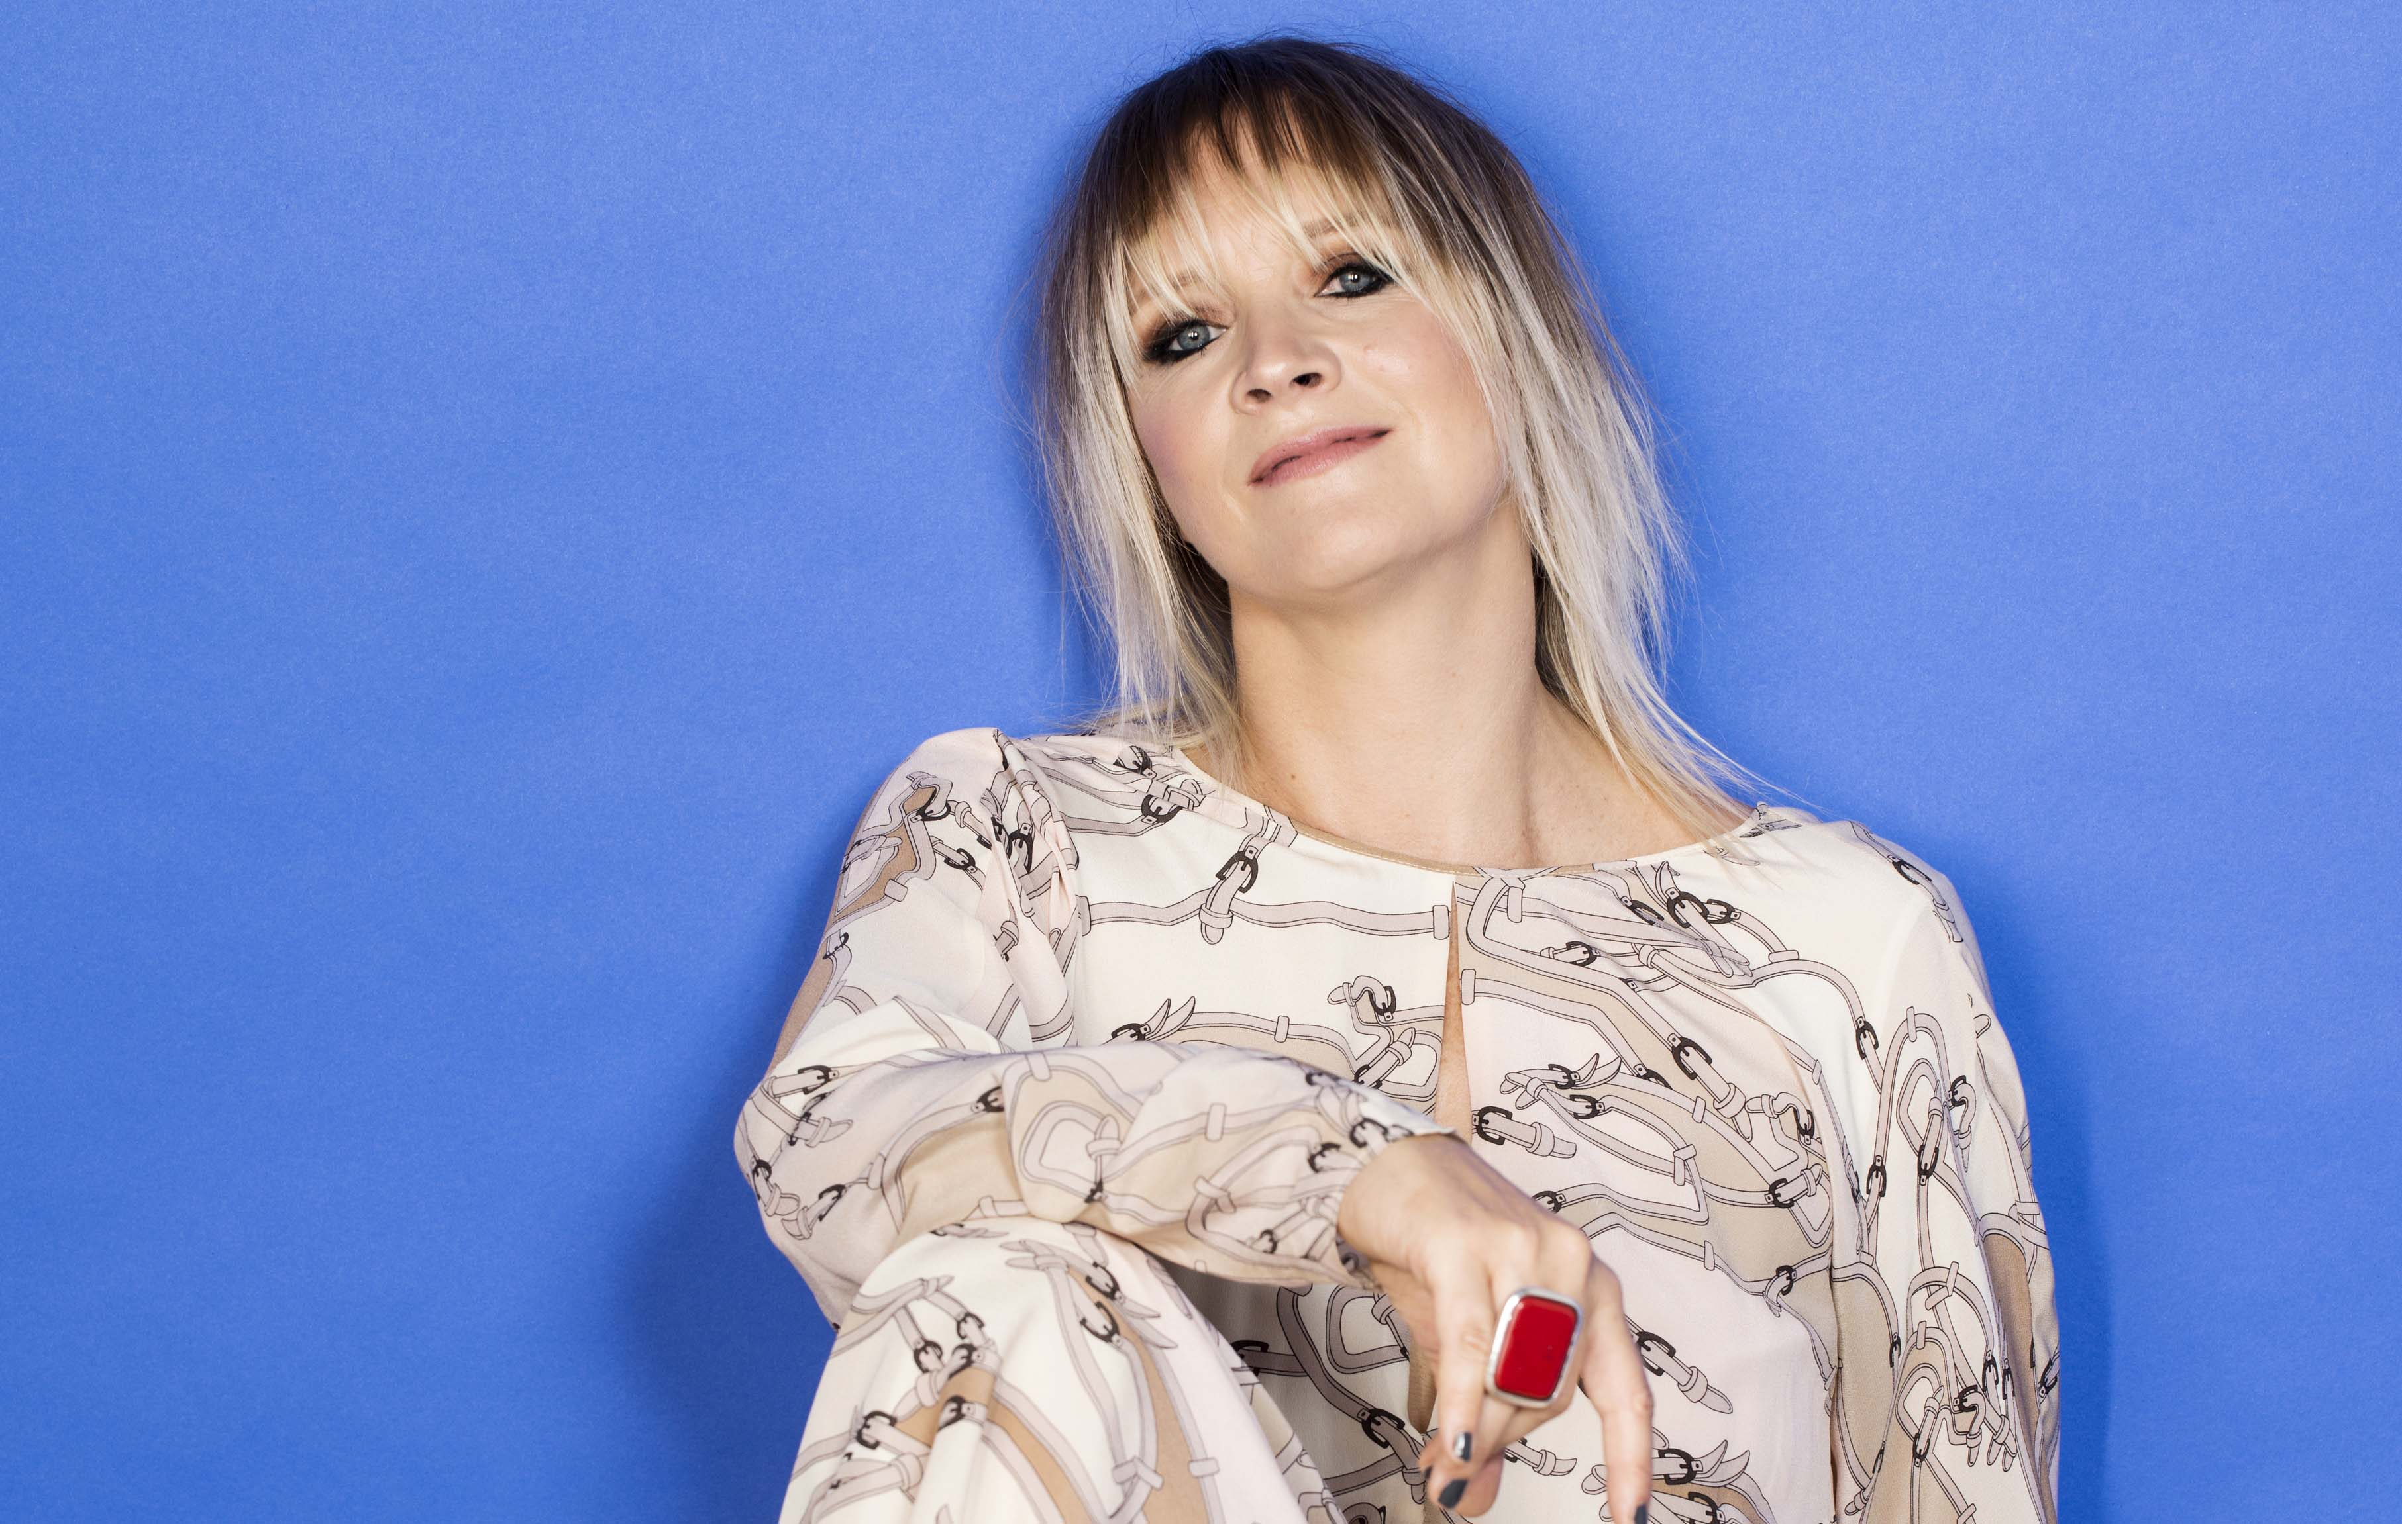
Muusikko, artisti Jonna Tervomaa

Slide 6

Stand-up koomikko Jussi SImola

Slide 7

He kaikki ovat opiskellet Forssan yhteislyseossa ja päässeet täältä ylioppilaiksi.
He kaikki myös muistelevat kouluaan lämmöllä ja ymmärtävät sen vaikutuksen elämäänsä ja uraansa.

Slide 8
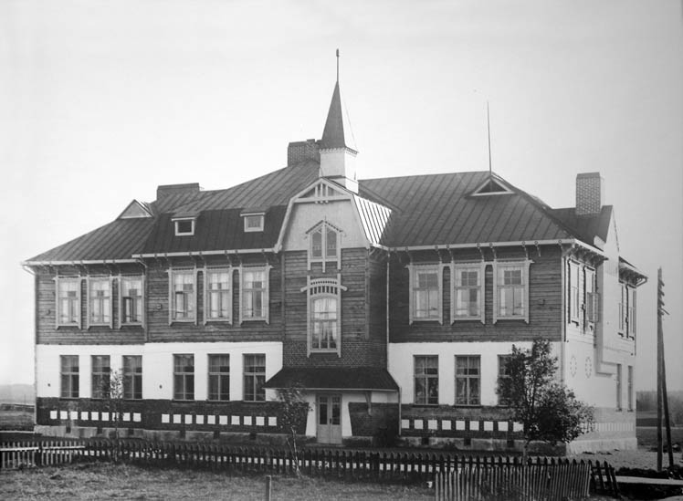
Vastavalmistunut koulurakennus vuonna 1906

Slide 9
Mitä lyseo oli?
Suomen vanhin maaseutuoppikoulu, joka sai luvan perustamiseensa vuonna 1899 Venäjän kenraalikuvernööri Nikolai Bobrikovilta
koko seutukunnan yhteinen ponnistus, jota varten kerättiin rahaa ja jota pidettiin äärimmäisen tärkeänä nuorten kouluttamiseksi
oppilaitos, jonka puuosa tehtiin osittain talkoilla ja joka valmistui 1906
yliopistoon valmistava koulu, jonka ensimmäiset yhdeksän ylioppilasta saivat valkolakin keväällä 1909
koulu, joka on ollut toiminnassa kansalaissodan ajan, talvi- ja jatkosodan ajan

Slide 10
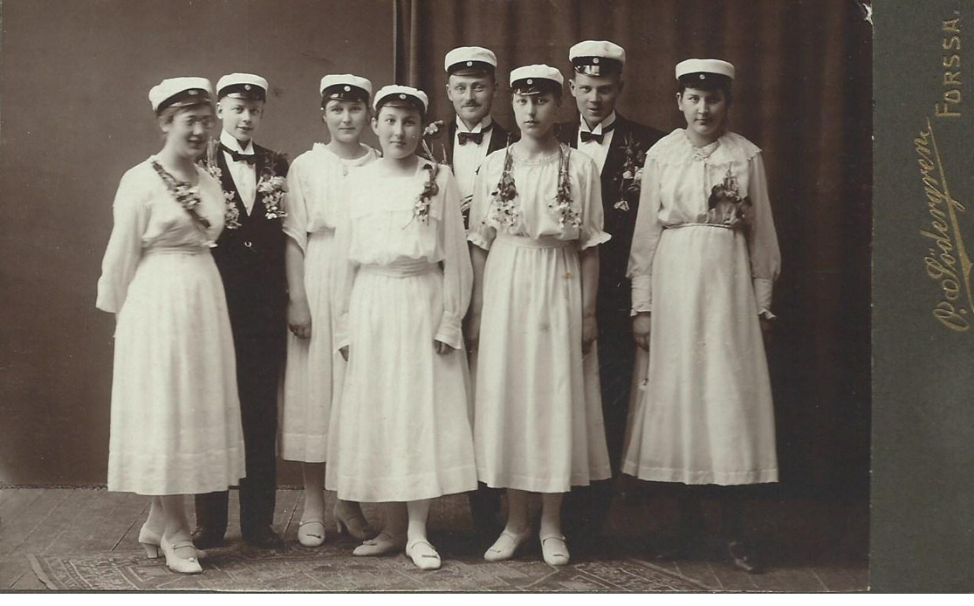

Slide 11
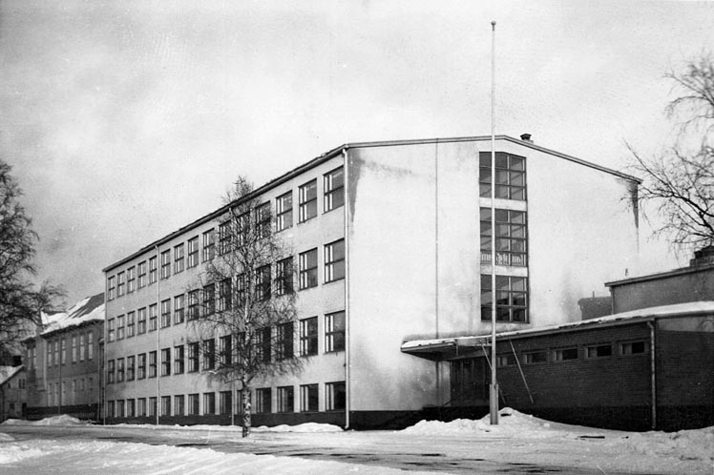
Laajennusosa vuonna 1961

Slide 12
Entä lyseo nyt?
450 opiskelijaa Lounais-Hämeestä
yli 200 opintojaksoa
opettajina 27 yliopistotutkinnon suorittanutta ammattilaista
kuuluu Suomen suurten lukioiden ryhmittymään ja Elliin
antaa opetusta myös urheiluakatemiassa sekä kuvataide- ja muotoilulinjalla ja musiikkilinjalla

Slide 13
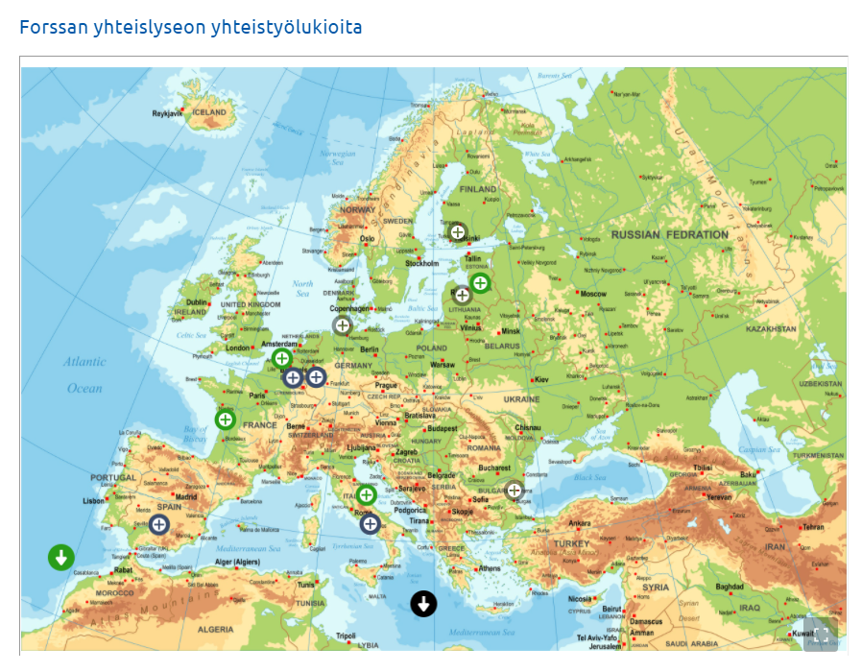
Tähän joku kuva esim. kartta yhteistyölukioista

Slide 14
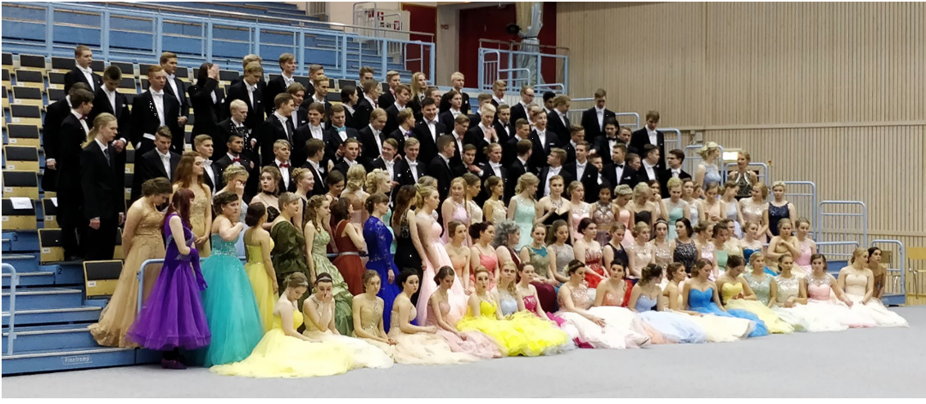
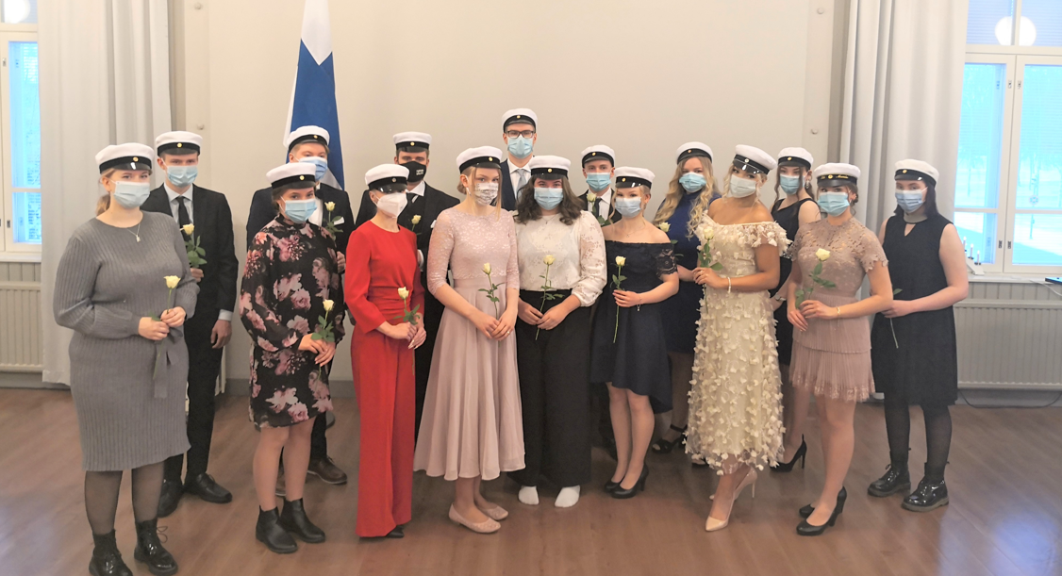

Slide 15
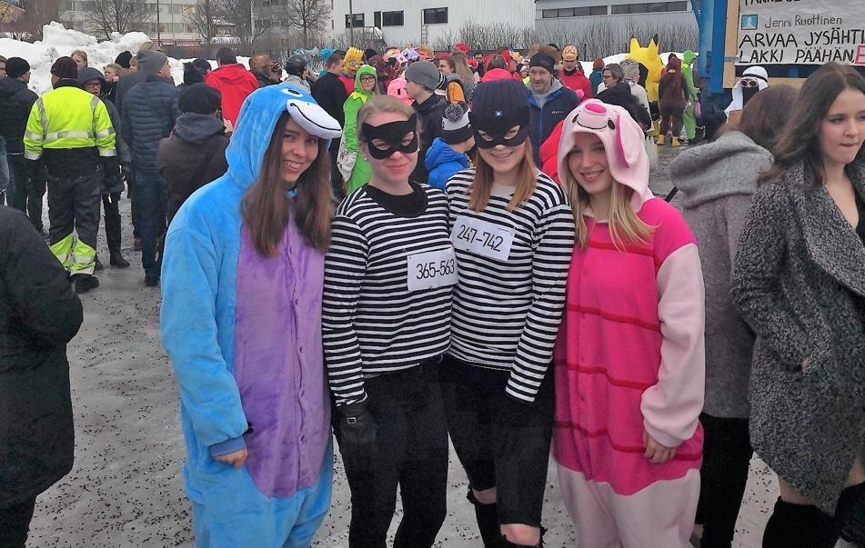
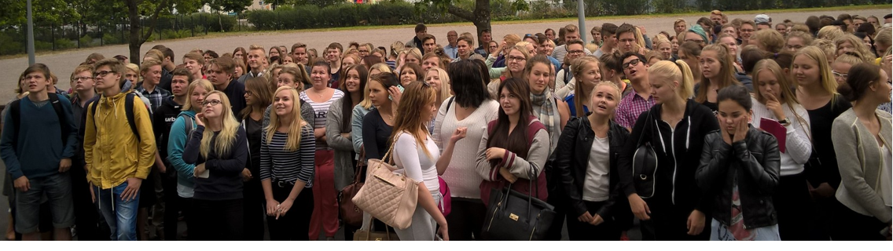

Slide 16
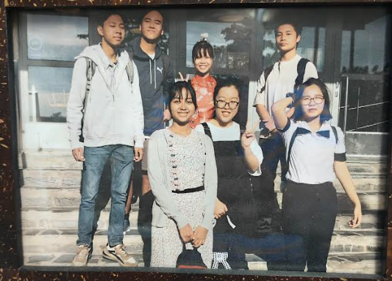

Slide 17
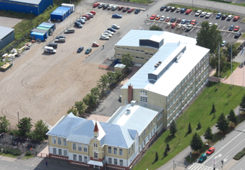
Lyseon merkityksestä

Slide 18
”Lyseo on ollut yli 120 vuotta alueellisesti sivistyksen sekä sosiaalisen nousun mahdollistaja.
Lyseon merkitystä ei voi liiaksi korostaa! Sen tehtävä on toimia ajanmukaisena, mutta samalla perintönsä tiedostavana sivistyksen ja koulutuksen keskuksena.”
- Olli-Pekka Lehtonen, Paimion lukion rehtori (yo 1991)

Slide 19
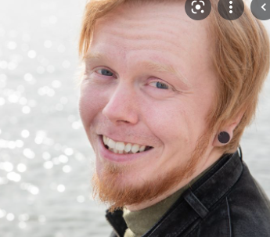
”Huomasin FYL:n kasvattaneen minua ihmisenä ja valmistaneen monipuolisesti kaikenlaisille poluille, jopa niille vähemmän ilmiselville ja loogisille. Lukiosta jäi sellainen olo, että mihin tahansa voi yltää ja kaikkea osata. Ja että jos ei vielä osaa, niin voi oppia.
Odotankin lukiokoulutukselta tämänkaltaista laaja-alaista valmistautumista tulevaisuuteen, oli kyseessä sitten jatkokouluttautuminen tai vain arki yhteiskunnan jäsenenä.”
Markus Kaustell, improvisaatiokouluttaja ja sairaalaklovni
(yo 2009)

Slide 20
Mitä muut odottavat lyseon väeltä?
Naapurit: parkkeeraussääntöjen muistamista, roskaamisen välttämistä, huomioon ottamista
Yrittäjät: asioimista, kesätöihin hakeutumista, opittujen taitojen soveltamista
Muut yhteistyökumppanit (kirjasto, kuntosalit…): säännöllisiä vierailuja, henkistä ja fyysistä kehittymistä
Jatko-oppilaitokset: monipuolisia viestinnän ja yhteistyön taitoja, luonnontieteellistä osaamista, yleissivistystä, luovuutta

Slide 21

Lyseon opiskelijan lyyramerkissä on paljon painoa -
hän edustaa paitsi itseään myös kouluaan ja ikäluokkaansa.
”Käytös on peili, jossa jokainen esittelee omaa kuvaansa.”
- J. W. von Goethe

